Slide 1

Reja
Aholining takror barpo bo‘lishi va demografik o’tish
Demografik o’tish bosqichlari
Demografik o’tish haqida tushuncha

Slide 2




Aholining takror barpo bo'lishi jamiyatning mavjudligini, aholi sonining o'sib borishini ta’minlovchi biologik jarayon bo'lib, inson avlodining muntazam yangilanib turishidir.
.
«Aholining takror barpo bo‘lishi» deganda, aholining soni va tarkibini doimo tabiiy tarzda yangi avlodlar tomonidan keksa avlodlar o'rni to'ldirishi orqali yangilanishi tushuniladi.

Slide 3

Keng ma’noda, «aholining takror barpo bo'lishi» tushunchasi o'z ichiga yoshi, jinsi, ijtimoiy guruhlari, millati, oilaviy holati, ta’lim darajasi, kasbiy tarkibi bo'yicha aholi tarkibining rivojlanishi va yangilashini qamrab oladi. Tor ma’noda, aholining takror barpo bo'lishi — bu inson avlodining tug'ilish va o'lim natijasida yangilanishidir.

Slide 4

Aholi takror barpo bo'lishining quyidagi uch turi farqlanadi:
Toraygan takror barpo bo'lish
Oddiy takror barpo bo'lish.
Kengaygan takror barpo bo'lish.

Slide 5
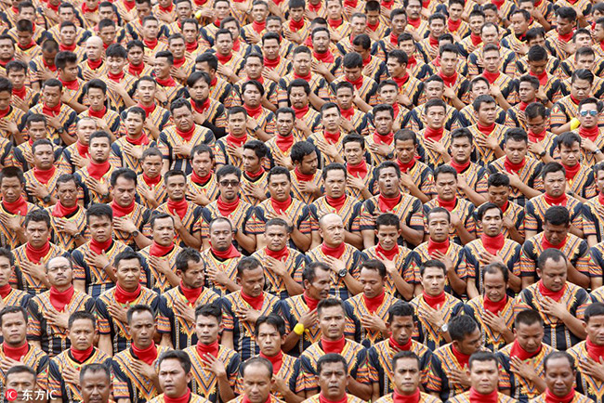
Toraygan takror barpo bo'lish
Bunda yashayotgan aholi o'zining o'rnini to'ldiruvchilarni takror barpo qilmaydi. O'tayotgan avlodlarning soni hayotga qadam qo'yayotgan avlodlarning sonidan ortiq bo'ladi.

Slide 6

Oddiy takror barpo bo'lish.
Aholi takror barpo bo'­lishining mazkur turida hayotga qadam qo'yayotgan avlod bilan keksa avlod soni teng bo'ladi va aholining statsionar turi vujudga keladi.

Slide 7
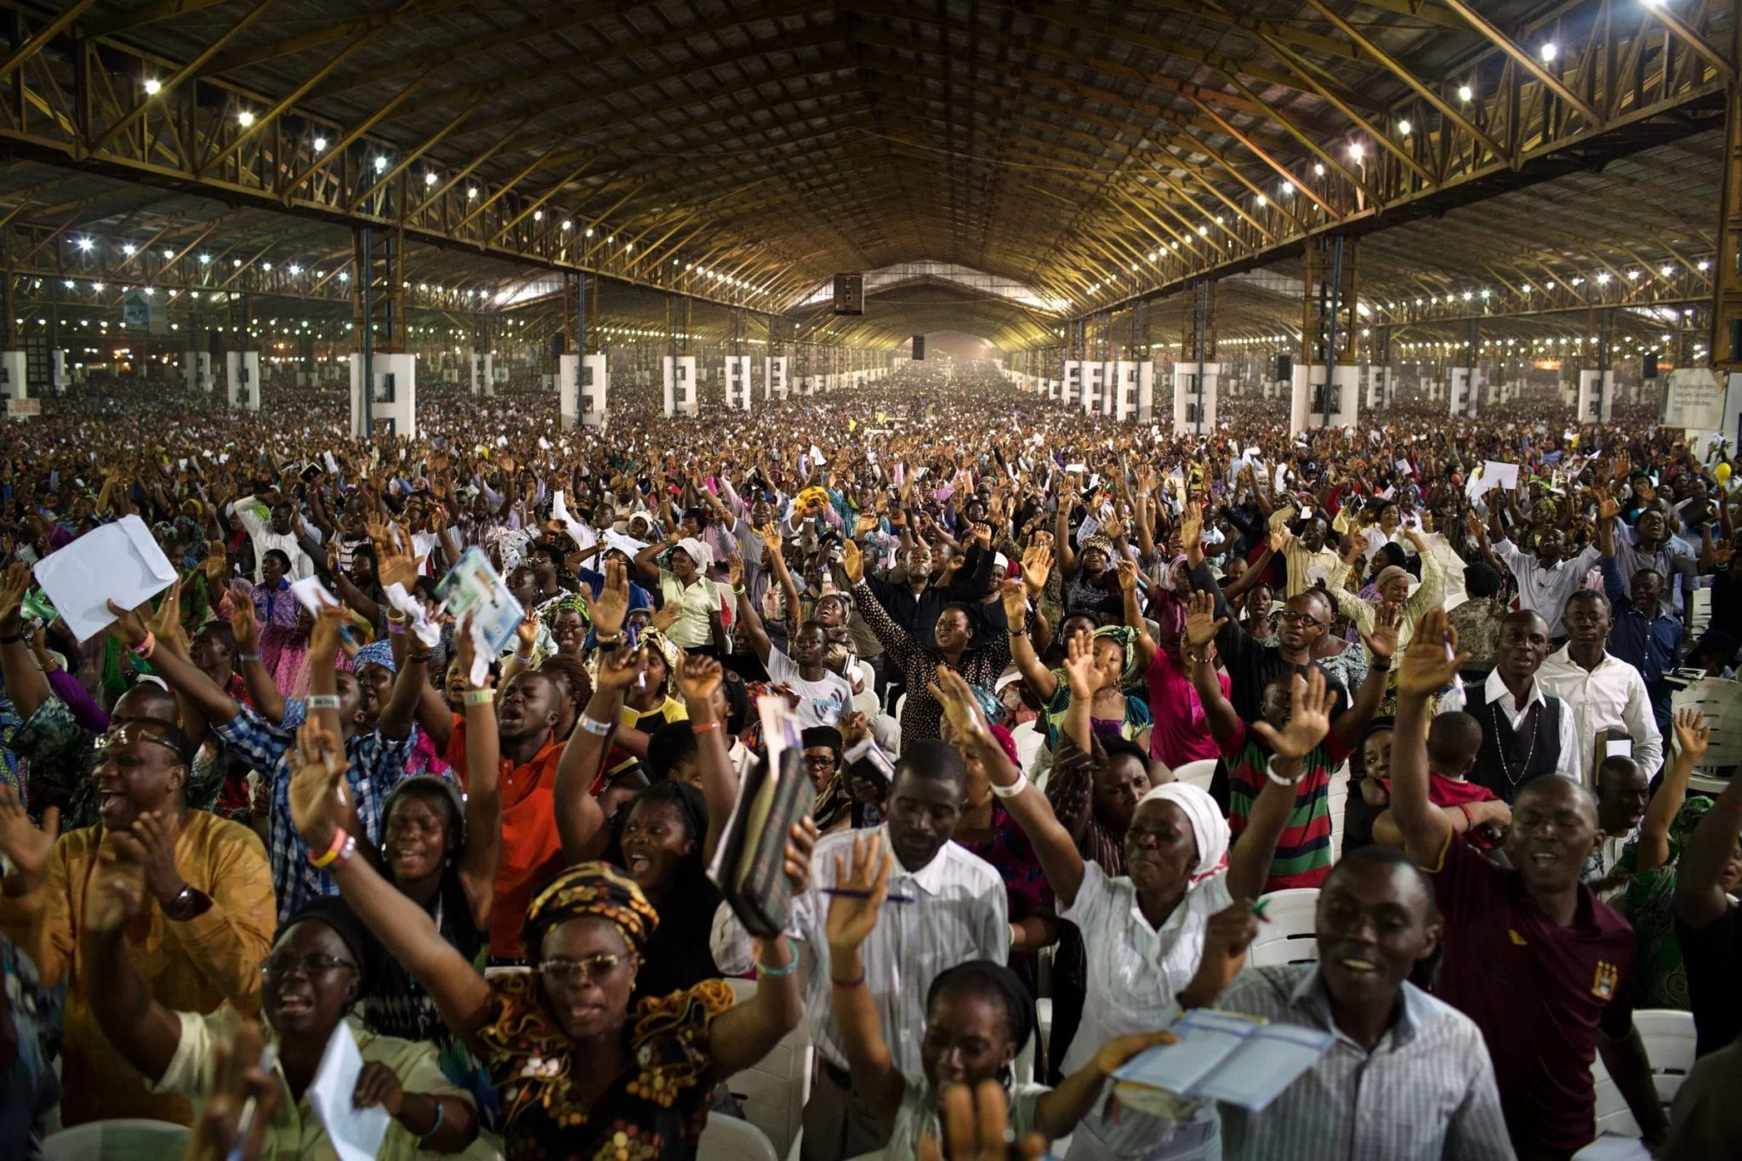
Kengaygan takror barpo bo'lish.
Bu turda hayotga qadam qo'yayotgan har bir avlod ketayotgan avlod soniga nisbatan ko'pligi bilan tavsiflanadi. Aholida yosh-jinsiy tarkibining progressiv turi vujudga keladi. uning mutlaq soni esa osha boradi.

Slide 8
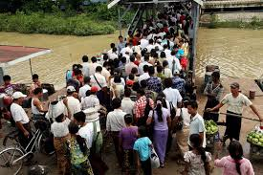

«Demografik o‘tish» deganda, aholi takror barpo bo'lishining bir turidan ikkinchi turiga o'tishi tushuniladi. Masalan, demografik jarayonlarning o'zgarishi tufayli aholi kengaygan takror barpo bo'lishdan oddiy yoki toraygan takror barpo bo'lishga o'tadi.

Slide 9
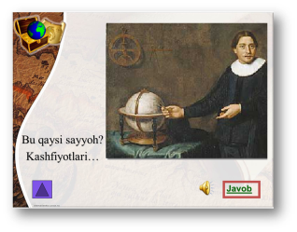
Demografik o'tish» atamasi birinchi marta 1945-yili amerikalik demograf F.Noutstayn tomonidan ilmiy iste’molga kiritilgan.
Demografik o'tishning birinchi konsepsiyasi 1909-1934-yillarda fransuz demografi L.Landri tomonidan yaratilgan.

Slide 10
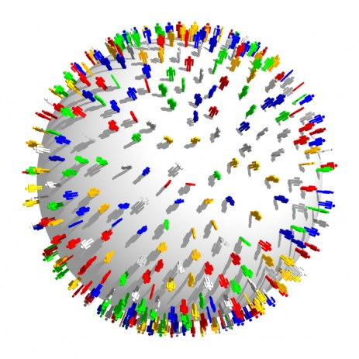
Jamiyatning tarixiy rivojlanishi jarayonida aholining takror barpo bo'lishida chuqur o'zgarishlar yuz bergan. Masalan, ikkinchi jahon urushidan keyingi davrda jamiyatda demografik jarayonlar - tug'ilish, o'lim va nikohni boshqarish jarayoni keng tarqalgan.

Slide 11


Urbanizatsiya jarayoni va sanoat tarmoqlarining rivojlanishi, omma o'rtasida homiladorlikdan saqlovchi tibbiy vositalarning keng tarqalishi, ayollarning ijtimoiy ishlab chiqarishda bandligining ortishi kabi ijtimoiy-iqtisodiy va demografik omillar oilalarning ko'p farzandga bo'lgan ehtiyojining asta-sekin kamayishiga olib keldi.

Slide 12

Aholiga tibbiy yordam ko'rsatishning yaxshilanishi, sog'liqni saqlash tizimida zamonaviy texnologiyalarning joriy qilinishi, davolash maskan- larining zamonaviy uskunalar bilan jihozlanishi, bu sohada yuqori malakali kadrlarni tayyorlash va qayta tayyorlash hamda sohani yuqori malakali kadrlar bilan ta’minlashga e’tiborning kattaligi aholi o'rtasida o'lim holatlarining kamayishiga, o'rtacha umr ko'rish muddatining uzayishiga sabab bo'ldi.

Slide 13
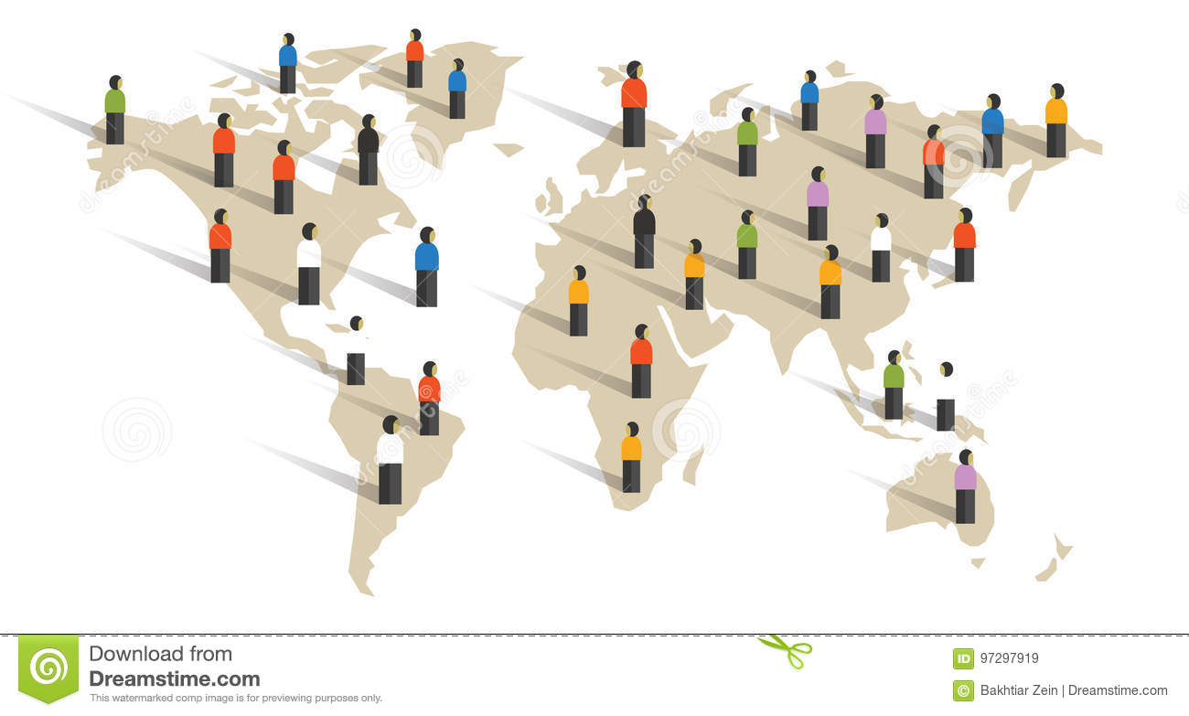
Aksariyat mamlakatlarda tug'ilishning yuqori darajada saqlanib turishi, o'limning esa keskin kamayishi aholi sonining yuqori sur’atda o'sishiga olib keldi. Bu jarayon ilmiy adabiyotlarda «demografik portlash» deb nomlangan.

Slide 14

Bu tu­shuncha 1950 yillardan so'ng paydo bo'lgan. Demografik portlash aholi takror barpo bo'lishining me’yoridan ortishi, ya’ni tug'i­lishning yuqoriligi, o'limning kamligi tufayli aholi mutlaq sonining yuqori sur’atda o'sish hamda aholining kengaygan takror barpo bo'lish holatida vujudga keladi.

Slide 15
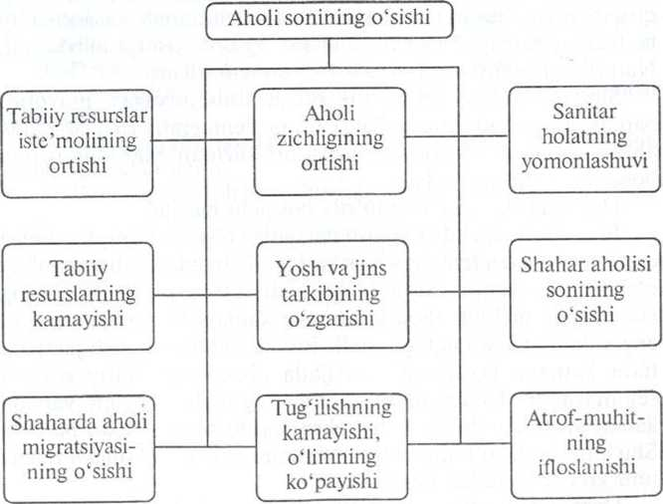

Slide 16

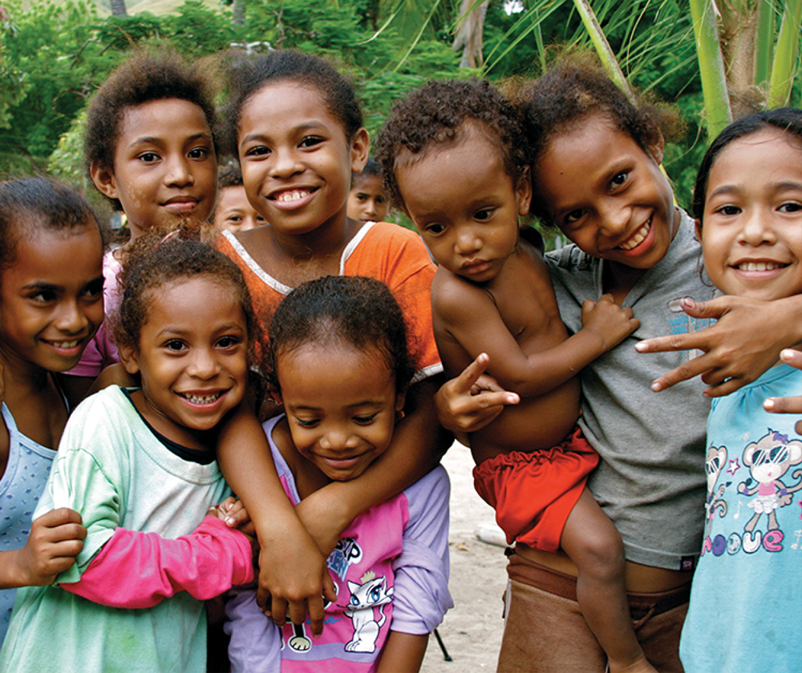
Aholi sonining o'sishi va uning ijtimoiy-iqtisodiy oqibatlari natijasida har bir oila o‘z iqtisodiy imkoniyatlaridan kelib chiqqan holda farzandlar tug‘ilishini nazorat eta boshlaydi. Bu esa, o‘z navbatida, aholi sonining kamayishiga olib keladi.

Slide 17
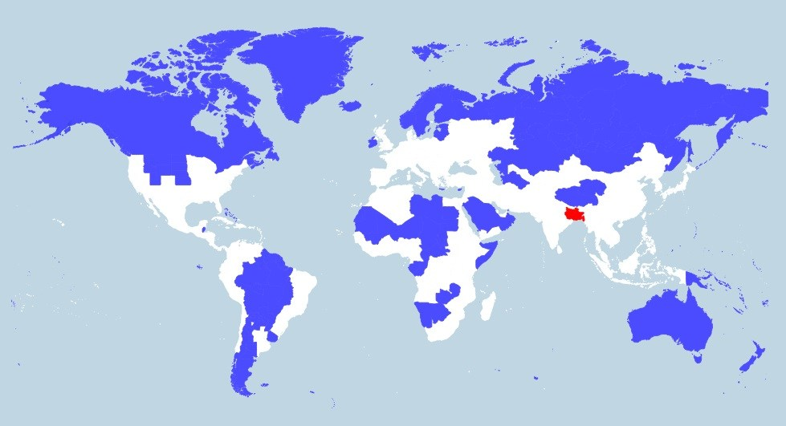

Demografiya fanida aholi mutlaq sonining kamayishi «depopulyatsiya» deb nomlanadi. Rivojlangan mamlakatlarda yuz bergan bu demografik tanazzulni, eng awalo, tug‘ilish jarayoni bilan bog'lash mumkin. Tug'ilishning kamayishi va uning qisqa vaqtdagi keng qamrovi boshqa demografik jarayonlardan yaqqol ajralib, oila hayotiga o‘z ko'lankasini solmoqda va inqiroz tamg‘asini bosmoqda.

Slide 18


Demografik o'tish konsepsiyasiga muvofiq, barcha mamlakatlar va xalqlar o'zining demografik rivojlanishida aholi takror barpo bo'lishining bir turidan ikkinchi turiga bosqichma-bosqich o'tadi.

Slide 19

Demografik o'tishning to'rtta bosqichi mavjud.

Slide 20

Birinchi bosqichda tug'ilish darajasiga o'sish, o'lim jarayoniga esa kamayish tendentsiyasi xos bo'ladi.

Slide 21
Ikkinchi bosqichida aholi o’limi kamayadi, tug'ilish jarayoni ham kamaya boshlaydi, natijada aholining tabiiy o'sishi sekinlashadi.

Slide 22
Uchinchi bosqichda tug'ilish jarayoni yanada kamayadi va aholining oddiy takror barpo bo'lishi sodir bo'ladi.

Slide 23
To'rtinchi bosqichida aholi tarkibida keksa yoshdagilar ulushi ning ko'pligi sababli o'lim jarayoni yuqori sur’atda o'sadi.

Slide 24
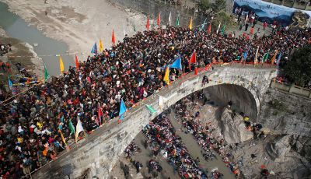
В
Demografik o'tish aholi takror barpo bo'lishining bir turidan ikkinchi turiga o'tishi hisoblanib, uning yuqorida aytib o'tilgan to'rtta bosqichi farqlanadi. Bu jarayonlar hududlaming demografik rivojlanishiga bog'liq bo'ladi.

Slide 25

E’tiboringiz uchun raxmat.

